Slide 1

맞춤형 멘토링 앱
너랑나랑은

Slide 2
CONTENTS
01
개발 동기
02
프로젝트 소개
03
데모 영상
CONTENTS

Slide 3
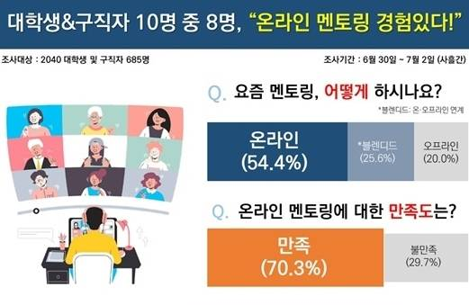

01
프로젝트 개요
개발 동기
설명을 입력하세요
코로나 19에 의한 학업과 취업준비 변화
오프라인으로 진행되었던 멘토링 온라인화

Slide 4
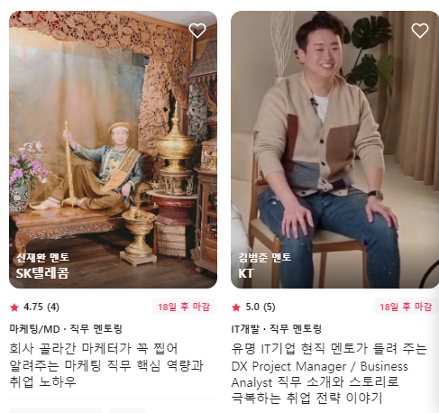


01
프로젝트 개요
기존 서비스의 개선
설명을 입력하세요
멘토의 스펙 위주로 멘티 선택
1대1보다 1대다 위주의 멘토링 시스템
멘티의 상황, 조건을 고려하여 알맞은 멘토 추천
1대1 위주의 멘토링 시스템

Slide 5
01
프로젝트 개요
너랑나랑은
설명을 입력하세요
조건에 맞는 멘토 매칭으로 멘토링 효과 증가
멘토링 효과 증가로 인한 멘토,멘티들의 만족도 증가

Slide 6
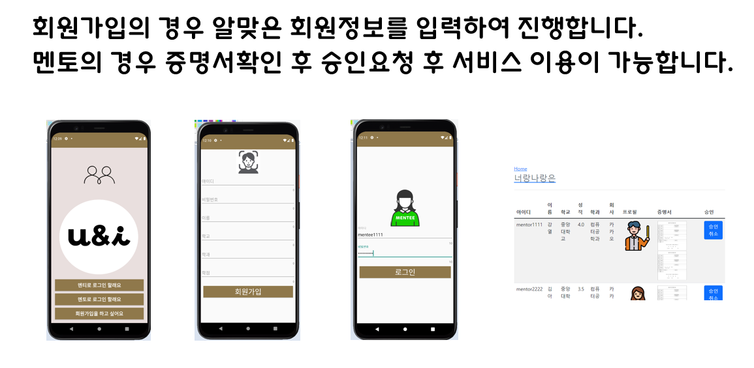
02
프로젝트 소개
회원가입 및 로그인

Slide 7
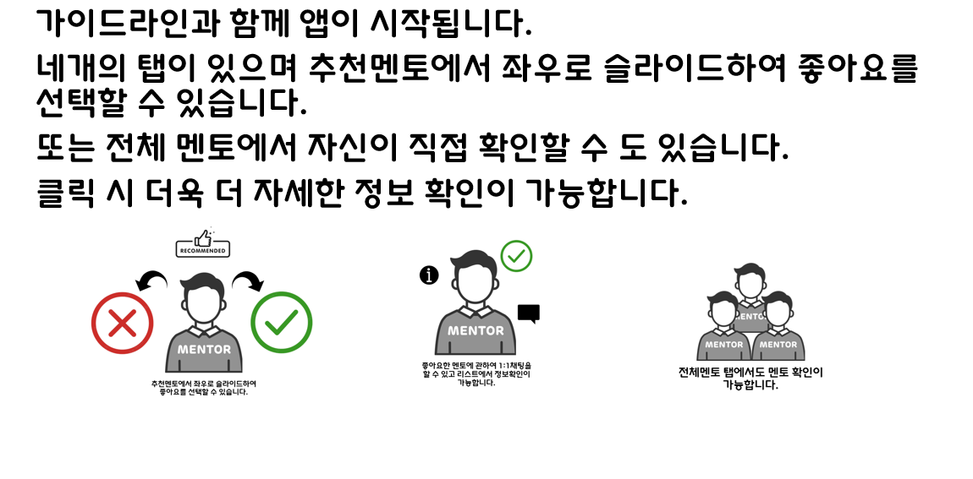
02
프로젝트 소개
멘티 메인페이지

Slide 8
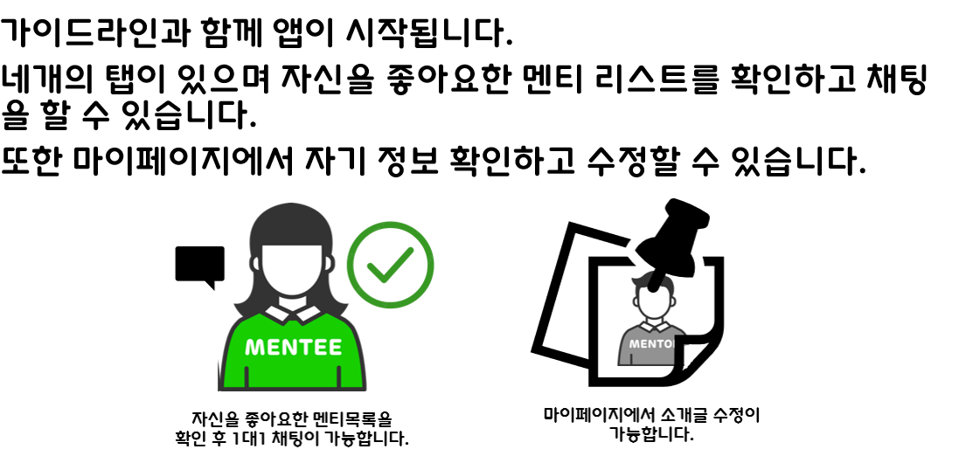
02
프로젝트 소개
멘토 메인 페이지

Slide 9
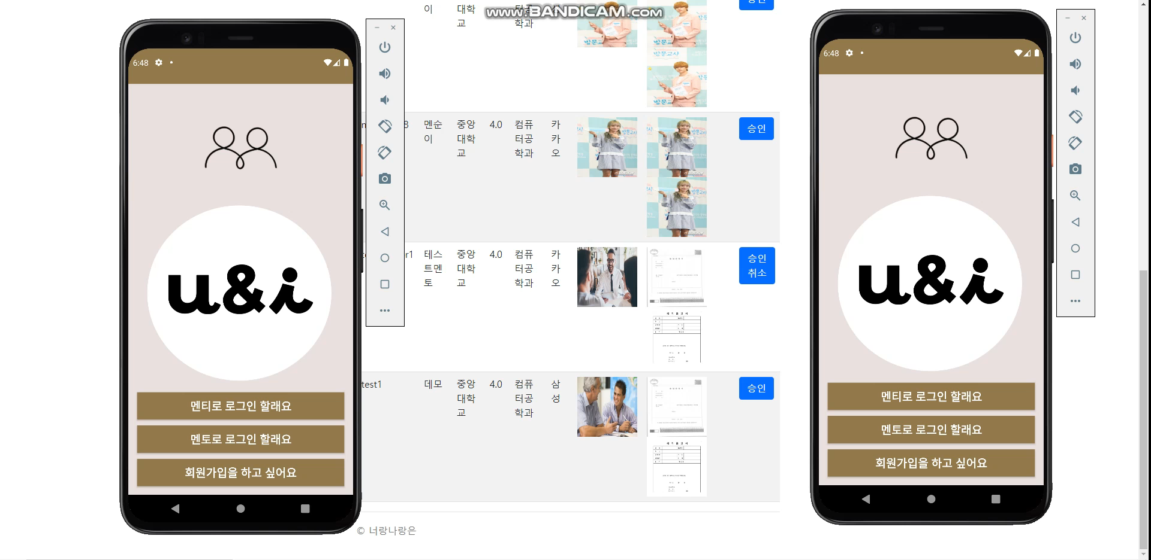
02
프로젝트 소개
멘토 메인 페이지

Slide 10
THANK YOU -
감사합니다.

